Slide 1





De psychiatrie en santé mentale, de secteur en réseau : quelles transformations pour quels enjeux ?
Nicolas Henckes – Chargé de Recherche CNRS
Centre de Recherche Médecine, Sciences, Santé et Société (CERMES3)
Colloque De l’asile au www.107.be : à chaque réseau sa santé totale ? Libramont, 17 mars 2017

Slide 2
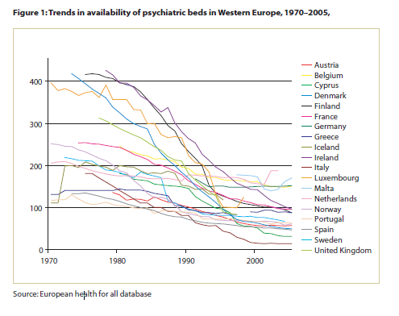
Nicolas Henckes – CERMES3

Slide 3
Une histoire de 50 ans: la psychiatrie communautaire à la française
1960: lancement par circulaire de la psychiatrie de secteur; le secteur aire de planification et de recrutement des patients; une équipe et un service hospitalier par secteur
1970: relance du secteur; loi hospitalière
1975: loi sur le handicap et sur les institutions sociales et médico-sociales; la psychiatrie aux portes du handicap
1985: la sectorisation est légalisée; publication d’une liste d’équipements susceptibles d’être créée par les secteur
2005: le handicap psychique pleinement reconnu, essor des services à destination des personnes concernées
2011: réforme de l’hospitalisation sous contrainte: création de soins sous contrainte
2016: loi santé du 15 janvier crée un projet et un diagnostic territorial de santé mentale pour organiser la mise à disposition de services de santé mentale aux populations; idée d’un « panier de service » (Rapport Laforcade)

Slide 4
Des réseaux à la française
Le secteur psychiatrique: pas un réseau, une organisation en charge d’une équipe, de structures, de services, de lits et de places pour répondre à tous les besoins des personnes dans l’ensemble des dimensions de la pathologie
Années 1990: le réseau nouvel horizon des politiques de santé (sida, cancer). Inspiration de la psychiatrie mais autre enjeu: faire travailler ensemble des acteurs aux intérêts et vision différente
2001. Le rapport Piel Roelandt propose la création d’un service territorial de psychiatrie et Réseau territorial de santé mentale (doté d’un conseil): « Nous proposons une mutation du dispositif de psychiatrie qui permette d’aller vers les personnes malades ou souffrantes, avec les professionnels sanitaires, médicosociaux et sociaux et avec les élus locaux. La logique doit être de type réseau plus que de type institutionnelle. »
Un nouvel enjeu: le médico-social (lois de 1970 et 2005) organise une autre prise en charge de la maladie mentale; comment le coordonner avec le sanitaire?
Entre dirigisme et libéralisme: le réseau une option souple pour organiser les acteurs

Slide 5
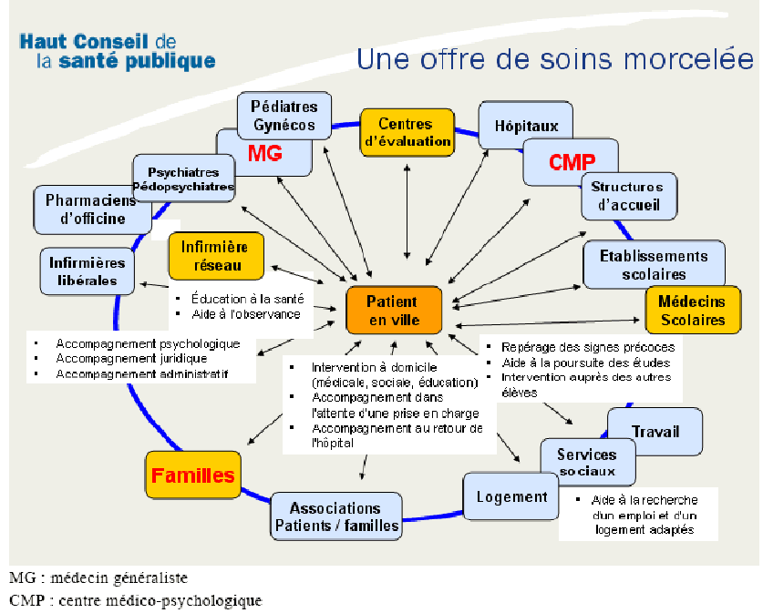
Un système de santé mentale plus complexe que jamais

Slide 6
Les 7 axes du PTSM français
D’après le décret en préparation, « le PTSM organise les conditions
Du parcours de santé et de vie de qualité et sans rupture des personnes souffrant de troubles sévères et persistants, en situation ou à risque de handicap psychique, en vue de leur rétablissement et de leur inclusion sociale
Du repérage précoce des troubles psychiques, de l’élaboration d’un diagnostic et de l’accès aux soins et aux accompagnements, conformément aux données de la science et aux bonnes pratiques professionnelles répertoriés et validées
De l’accès des personnes souffrant de troubles psychiques à des soins somatiques adaptés à leurs besoins
De la prévention et de la prise en charge des situations de crise et d’urgence
Du renforcement du pouvoir de décider et d’agir des personnes souffrant de troubles psychiques et de la promotion de l’implication de leur entourage dans le parcours
Du respect et de la promotion des droits des personnes souffrant de troubles psychiques et de la lutte contre leur stigmatisation
De l’action sur les déterminants sociaux et environnementaux du mal-être »

Slide 7
Les 5 fonctions de la réforme des soins en santé mental en Belgique
Fonction 1: Prévention, promotion des soins, détection précoce, dépistage et établissement diagnostic
Fonction 2:
a. Equipes mobiles ou ambulatoires de traitement intensif pour les situations de crise;
b. Equipes mobiles ou ambulatoires pour les personnes qui nécessitent des suivis de longue durée
Fonction 3: Equipes de réhabilitation, réinsertion et inclusion socioprofessionnelle
Fonction 4: Unités intensives de traitement résidentiel, lorsqu’une hospitalisation s’avère indispensable.
Fonction 5: Formules résidentielles spécifiques permettant l’offre de soins lorsque l’organisation des soins nécessaires à domicile ou en milieu substitutif du domicile est impossible

Slide 8
La psychiatrie communautaire: enjeux et questions
Jusqu’où accompagner? Faire, faire faire ou laisser faire
Quel accompagnement proposer? Thérapeutique ou social
Que financer? Quels crédits?
Comment équilibrer contrainte et libéralisme dans l’organisation du dispositif?
Comment évaluer les pratiques? Efficacité et bon soin
Comment évaluer la qualité de vie des personnes? Symptômes et bonne vie
Qu’arrive-t-on à prévenir?
Quel statut pour la maladie mentale hors de l’institution psychiatrique?

Slide 9
Années 1960-1970: l’origine d’un questionnement
La psychiatrie communautaire des années 1960: un esprit pionnier, la folie comme « expérience limite »
Une réflexivité exacerbée en réponse aux questionnements éthiques
Le phénomène psy: un intérêt sociétal pour les enjeux psy, les institutions psychiatrique comme lieu de passage d’une génération entière
Progressisme et contreculture

Slide 10
Les mutations des années 2000
Molécularisation: techniques et imaginaire
Un nouvel imaginaire quantitatif
Remises en cause de l’Etat Providence et maîtrise des dépenses
Un patient responsable: montée de la problématique capacitaire

Slide 14
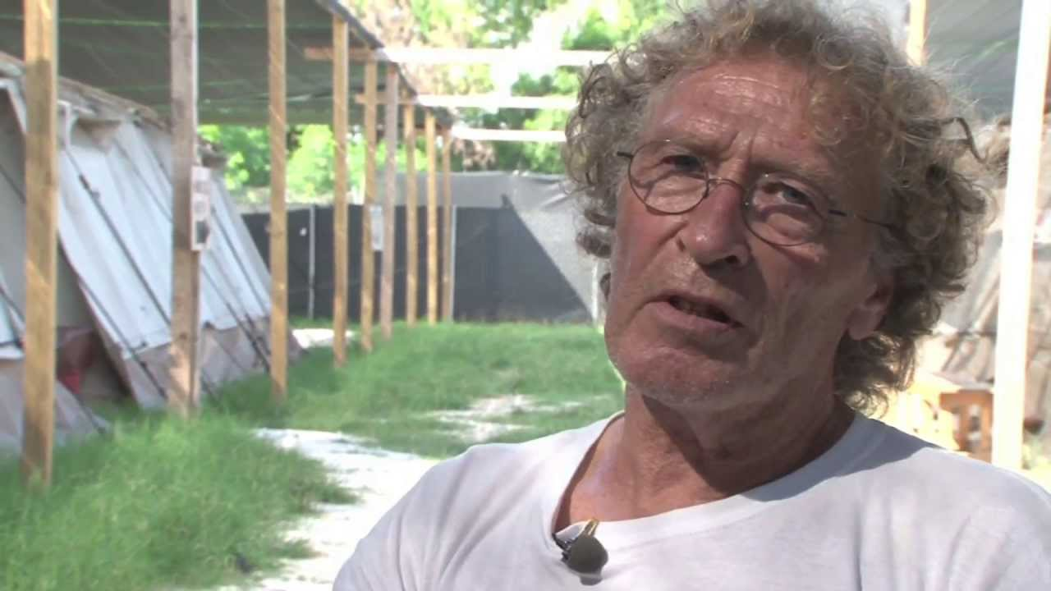
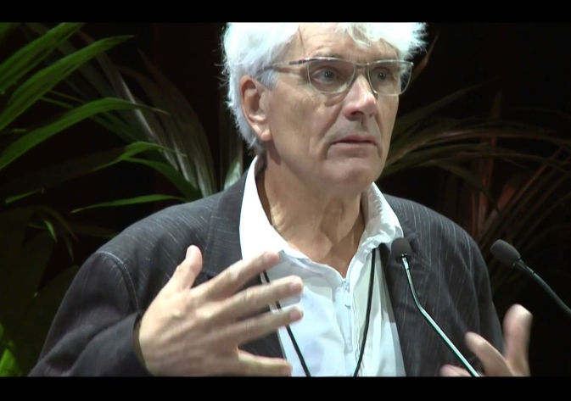
Là où tout commence: Eric Piel et Jean-Luc Roelandt, De la psychiatrie vers la santé mentale, Rapport au ministre de l’emploi et de la solidarité, 2001
La lettre de mission:
Pour une réflexion sur le « …déploiement de la psychiatrie […] vers le champ plus global de la santé mentale… »
Le rapport:
Pour une reconnaissance des usagers: promouvoir leur représentation dans le système, promouvoir leur droit
De la psychiatrie à la santé mentale: « Nous proposons une mutation du dispositif de psychiatrie qui permette d’aller vers les personnes malades ou souffrantes, avec les professionnels sanitaires, médicosociaux et sociaux et avec les élus locaux. La logique doit être de type réseau plus que de type institutionnelle. » Service territorial de psychiatrie et Réseau territorial de santé mentale (doté d’un conseil)
Déspécifier l’obligation de soin en psychiatrie
Adapter la formation des professionnels et structurer la recherche au niveau régional

Slide 15

Une santé mentale trop politique? M. Bellahsen, 2014, La santé mentale. Vers un bonheur sous contrôle
« La santé mentale dans sa forme actuelle est un processus de normalisation visant à transformer le rapport des individus, des groupes et de la société dans le sens d’une adaptation à une économie concurrentielle vécue comme naturelle » p. 21
« L’expansion de la santé mentale soumet le champ de la psychiatrie (soins, accompagnement, social) à un processus industriel de traitement de la souffrance psychique. (…) Les effets de formatage des pratiques sont multiples » p. 62
« Faire face à cette santé mentale formatée est un travail quotidien qui pose les questions suivantes: comment y faire face, comment la subvertir? » p. 121

Slide 16
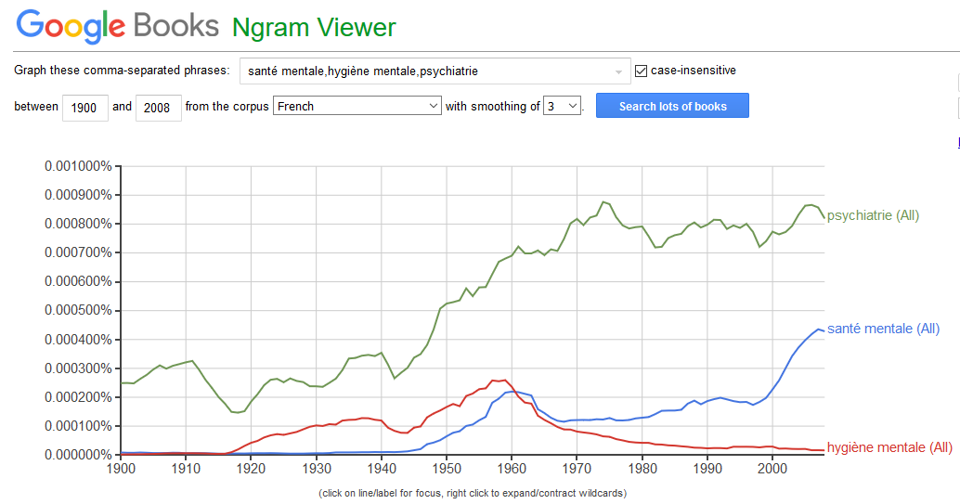

Slide 17
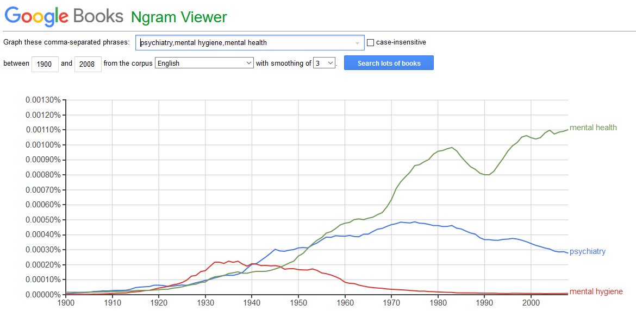

Slide 18
L’émergence de la santé mentale: un tournant des années 1940-1960?
Après l’hygiène mentale (~ 1900-1930), une requalification des objectifs: non plus prévenir les maladies, mais promouvoir la santé
Création d’un certain nombre d’organisations se revendiquant de la santé mentale: Fédération mondiale pour la santé mentale (1948), National association for mental health (UK, 1946), NIMH (USA, 1946), Comité d’expert en santé mentale (OMS, 1948); de journaux : not. Santé mentale (France, 1970); et d’événements : notamment année mondiale de la santé mentale (1960)
Essor de l’épidémiologie (psychiatrique) pour mesurer des états de santé en population générale : en France travaux de l’INH (1950s) ; aux USA études Stirling (1948-) et Midtown (Manhattan, 1960s)
Tournant politique: vers la promotion de la psychiatrie communautaire (CMHC en 1963 aux USA, Psychiatrie de secteur en 1960 en France)

Slide 19
1960 - De la découverte d’une nouvelle fonction du psychiatre…
« Accouchement sans douleur ; protection maternelle et infantile ; interactions affectives familiales dans la vie conjugale et l’éducation ; adaptation scolaire, universitaire, professionnelle, psychiatrie du travail (dont Cl. Veil a bien montré l’importance et les difficultés, de l’orientation professionnelle a la réadaptation) ; gérontologie et alcoolisme, problèmes médico-sociaux anciens, certes, mais qui ont été abordes de façon toute nouvelle ; délinquance et criminalité, ou l’aspect répressif cède de plus en plus le pas a une perspective médicale et thérapeutique ; enfin la médecine psychosomatique introduit le psychiatre dans de multiples affections considérées autrefois comme purement somatiques : ulcère de l’estomac, hypertension, etc… »
« Les problèmes de santé mentale ont pris le pas sur les problèmes d’internement »
Duchêne, H., 1959, Les services psychiatriques publics extra-hospitaliers. Rapport d'assistance., In: Cossa, P., ed. Congrès de psychiatrie et de neurologie de langue française. 57e Session, Tours, 8-13 juin 1959. Comptes rendus. Paris, Masson, pp. 583-631.

Slide 20
1960 - … à la nécessité d’une nouvelle organisation pour la psychiatrie
Etant donné que la presque totalité de ces nouvelles attributions du psychiatre concernent des sujets non hospitalisés, il existe un problème agoissant de distribution des spécialistes dont le nombre est à peine le dixième en France de celui qui permettrait de faire face à tous ces problèmes, C’est une des exigences fondamentales, à nos yeux, de l’organisation en secteurs fonctionnels de la psychiatrie des services publics : il faut une organisation qui évite l’abanton des malades mentaux au profit de ces activités généralement dotées d’avantages techniques et matériels bien supérieurs. […] L’organisme essentiel [est] la consultation en dispensaires ou, mieux, en centres de santé mentale. Il peut s’y ajouter des services d’urgence, des hopitaux de jour, des foyers de post-cure, des hotels de nuit, des organismes de readaptation au travail, des colonies familiales ; en psychiatrie infantile, des centres de psychotherapie ambulatoire, des centres d’observation, des externats medico-pedagogiques, des internats medico-pedagogiques sont indispensables.
Duchêne, H., 1959, Les services psychiatriques publics extra-hospitaliers. Rapport d'assistance., In: Cossa, P., ed. Congrès de psychiatrie et de neurologie de langue française. 57e Session, Tours, 8-13 juin 1959. Comptes rendus. Paris, Masson, pp. 583-631.

Slide 21
1968 – D’une nouvelle demande de santé mentale…
De plus en plus se dégage dans la société actuelle un autre besoin qui est perçu beaucoup plus comme un besoin psychologique que de soins médicaux. Si nous nous en référons à la lecture de « Elle », il convient de consulter lorsqu’on a des difficultés avec sa femme, avec son patron, avec ses enfants. Ce n’est certes pas à un psychiatre que l’on pense, et l’on évoque un psychanalyste, c’est que l’idée qu’on se fait de lui est plutôt celle d’un non médecin.
Intervention de Georges Daumézon : Livre Blanc de la Psychiatrie Française. Tome 2, p. 229.

Slide 22
1968 – …à la question des limites de la psychiatrie
Le psychiatre doit donc répondre à toute demande. C’est là qu’il doit se qualifier comme il doit l’être aujourd’hui, comme un spécialiste de l’écoute. Ce n’est plus l’aliéniste avide d’un objet à conquérir, sur lequel il pourra poser la main et exercer son désir de mise en tutelle ; c’est au contraire l’homme qui au nom de toutes ses connaissances actuelles, aborde le problème de la demande psychiatrique sur la base d’une position fondamentale qui est une position de réserve, une position critique. Ce qui est en cause, ce n’est pas l’objet de la psychiatrie ; c’est la position fondamentale du psychiatre. Il s’agit de ne prendre aucune responsabilité qui ne puisse être prise par un autre ; il s’agit tout spécialement de ne prendre que le moins de responsabilités au nom de son patient alors que le rôle du psychiatre est justement de mettre le patient devant ses responsabilités. Cette proposition est dans l’ordre de la relation individuelle vis-à-vis de la demande de quelqu'un qui dit : aidez-moi. La meilleure aide que je puisse lui apporter, c’est de lui dire : aide-toi toi-même.
Intervention de Bonnafé : Livre Blanc de la Psychiatrie Française. Tome 2., p. 260.

Slide 23
1970s - L’amorce d’une expansion sans précédent de la psychiatrie
1000 psychiatres en 1970, 10 000 en 1990
Explosion des professions paramédicales: infirmiers psy, ergothérapeutes, psychologues
Développement de la psychiatrie communautaire (de la psychiatrie hors les murs) : sectorisation, structures intermédiaires, psychiatrie libérale
Une explosion des psychothérapies:
Développement de la psychopharmacologie: multiplication des molécules, expansion des budgets de recherche, expansion des profits industriels

Slide 24
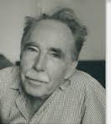

1970s - Plus que l’essor de la santé mentale, un « phénomène ‘psy’ »?
Robert Castel, La gestion des risques (1982): En
organisant son « aggiornamento », la
psychiatrie hospitalière a été débordée par 3
mouvements:
la montée de la gestion des risques: la gestion prévisionnelle des populations à risque par le fichage se substitue à la mise sous contrôle des individus dangereux (Projets GAMIN…)
le développement de la psychopharmacologie et des sciences du cerveau
et l’après psychanalyse: l’essor des psychothérapies pour les normaux (thérapies post-analytiques): « le psychologique est en train de devenir le social d’un monde sans social »

Slide 25
1980s - Le futur passé du phénomène psy
La gestion des risques est restée à l’état de projet, en revanche la dangerosité fait son retour depuis les années 2000
Crise de l’innovation pharmaceutique dès les années 1980 tandis que l’essor des neurosciences a moins reposé sur la physiologie que sur les neurosciences cognitives (imagerie, psycho expérimentale)
La psychothérapie a rapidement cessé d’être une expérience personnelle pour devenir un outil visant à restaurer des capacités

Slide 26



2000s - Le triomphe de la santé mentale, l’explosion du malaise
Alain Ehrenberg, La société du malaise (2010) etc.: la santé mentale au cœur des mutations de la société individualiste
La santé mentale, expression du malaise social à l’heure de l’autonomie condition: souffrance au travail, victimes, école
Etre son cerveau / handicap psychique: une façon nouvelle de penser les identités et la différence
Les neurosciences : un nouvel esprit de l’individualisme contemporain

Slide 27
2000s – Quelle psychiatrie pour quels professionnels?

Slide 28
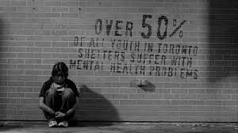
Face aux vulnérabilités, le filet de la psychiatrie:
raison humanitaire(D. Fassin)/clinique psychosociale
ruptures de la vie/clinique du fonctionnement

Slide 29



Une exigence de rendre des comptes
compte de la santé
prise de parole des usagers (rétablissement)

Slide 30
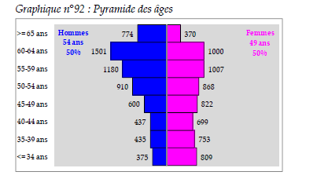
Des professions en transformation
diversification des modes de pratique
stagnation de la démographie
féminisation
Le genre de la psychiatrie en 2014
Le genre de la psychologie en 2015

Slide 31
Merci
henckes@vjf.cnrs.fr

Slide 32


